Slide 1
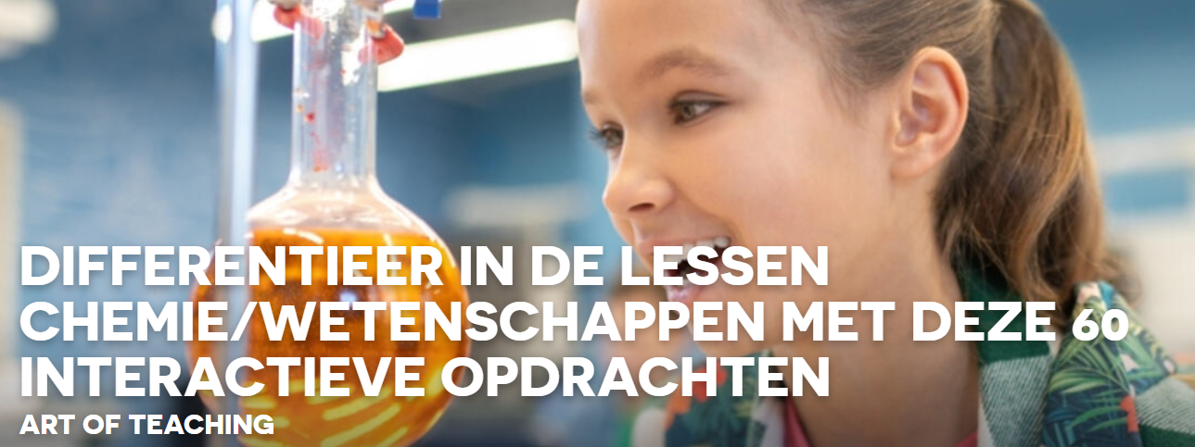
Chemiedidaktik: animaties janiek

Slide 2
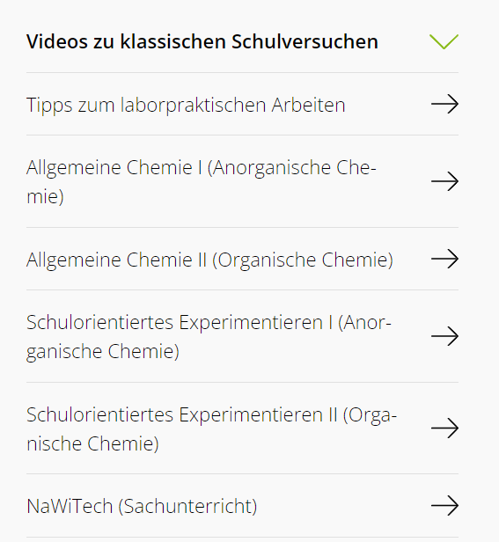
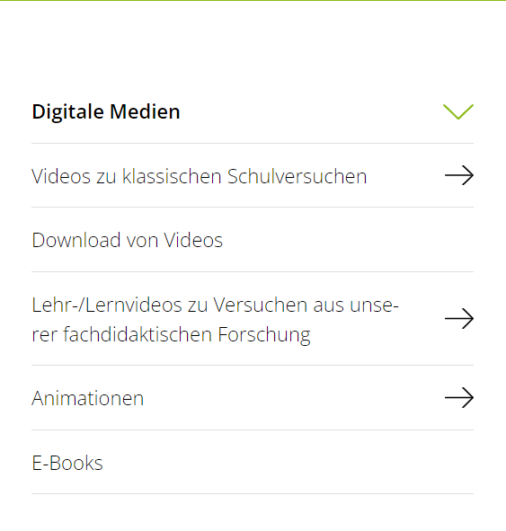

Slide 3
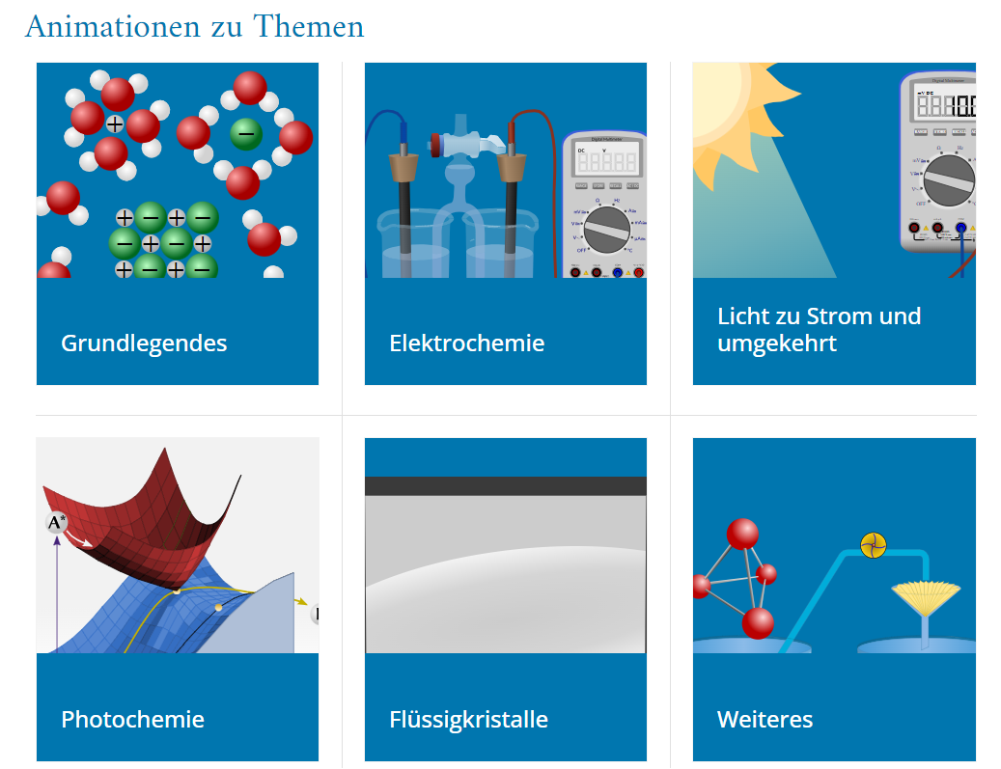
Grundlegendes (uni-wuppertal.de)

Slide 4
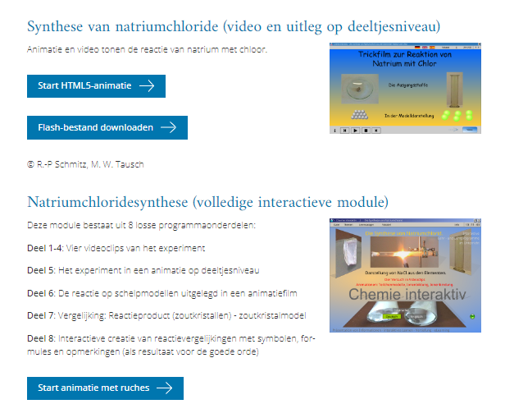
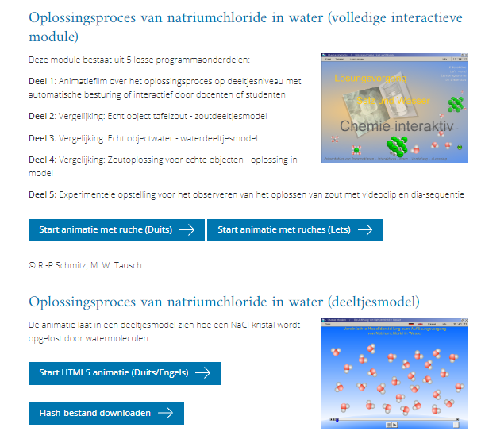
Basisch (uni-wuppertal.de)

Slide 5
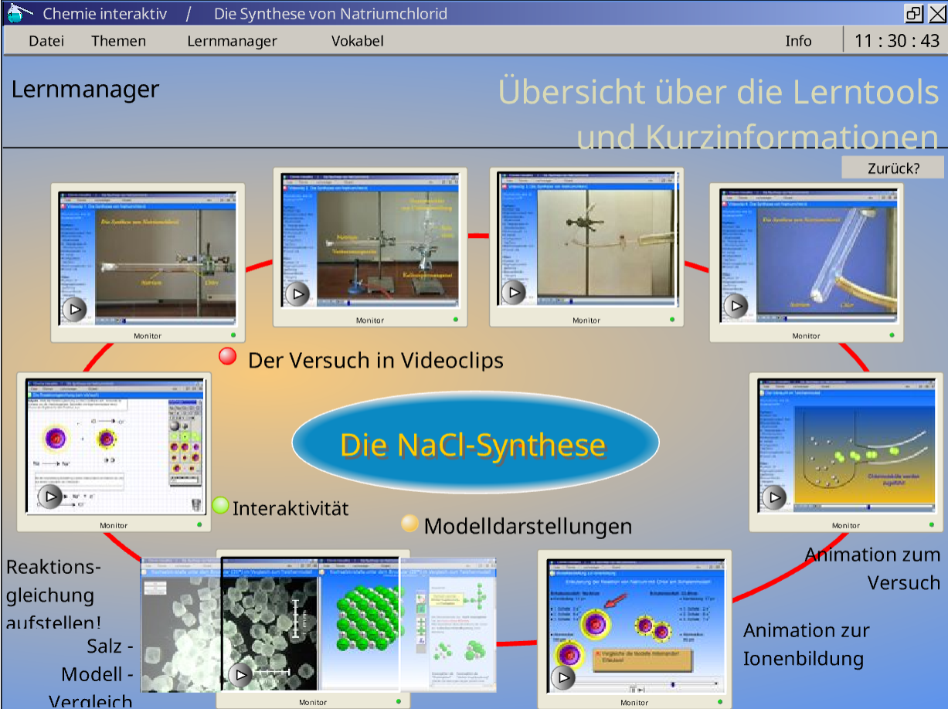
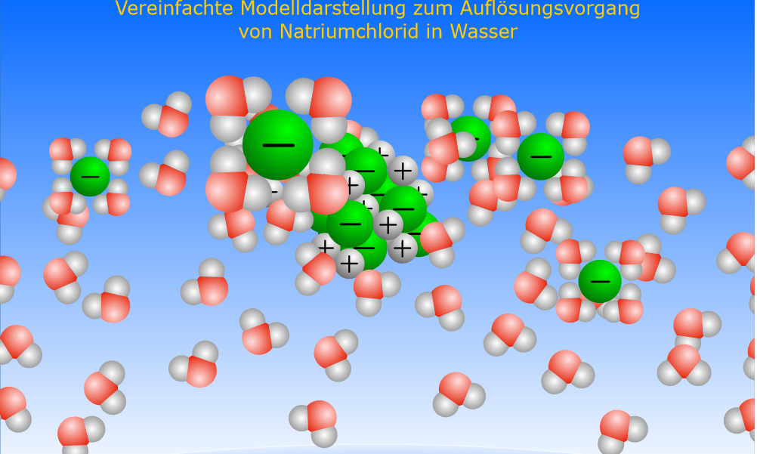
https://chemiedidaktik.uni-wuppertal.de/fileadmin/Chemie/chemiedidaktik/files/flashlist/flash/nacl-synthese/index.html
https://chemiedidaktik.uni-wuppertal.de/fileadmin/Chemie/chemiedidaktik/files/html5_animations/rp-schmitz/nacl-in-wasser-teilchenmodell/nacl-in-wasser-teilchenmodell.html

